Slide 1

安全新闻分享
Friday 11/17/2025
Infographics
Edition: 001
小组成员：杨鲁城、刘翠桐、周辉鹏、陈益涛、wnn

Slide 2


全球首例“AI 自主网络攻击”事件
攻击门槛大幅降低！AI 智能体让大规模网络攻击更易实现

Slide 3
全球首例“AI 自主网络攻击”事件
IT之家 11 月 14 日消息，Anthropic 今日发布报告，称其在 2025 年 9 月中旬发现了一起高度复杂的网络攻击案例，并确认攻击方大规模使用具备“智能体”能力的 AI 系统直接执行网络入侵。
Anthropic 表示，这起事件被认为是首次有文献记录的、由 AI 主导执行、且几乎无需人工参与的大规模网络攻击活动。
Anthropic 表示，其在例行监测中发现可疑迹象，进一步调查显示，该团队操控其 Claude Code 工具对约三十个全球目标发起尝试渗透，并在少部分案例中成功入侵。受攻击对象包括大型科技公司、金融机构、化工制造企业和政府机构。
在调查的十天里，团队持续确定攻击范围、冻结相关账户、通知受影响组织，并与相关部门合作共享可操作情报。
报告指出，这次行动展示了 AI 智能体的潜在风险。此类系统可长时间自主运行，以极少的人为干预完成复杂任务。如果被用于恶意目的，将显著提升大规模网络攻击的可行性。随着攻击手法迅速演进，团队称已扩大检测能力，并开发更完善的分类器用于识别恶意行为，同时探索更多侦测大规模分布式攻击的技术。
团队表示此次案例以公开方式分享，是为了协助产业界、政府和研究机构强化自身的网络防御，并承诺未来将持续发布类似报告。

Slide 4
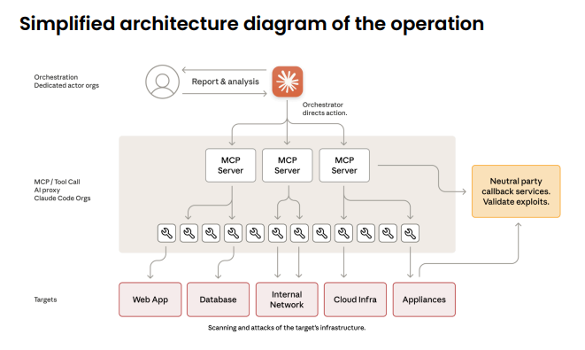
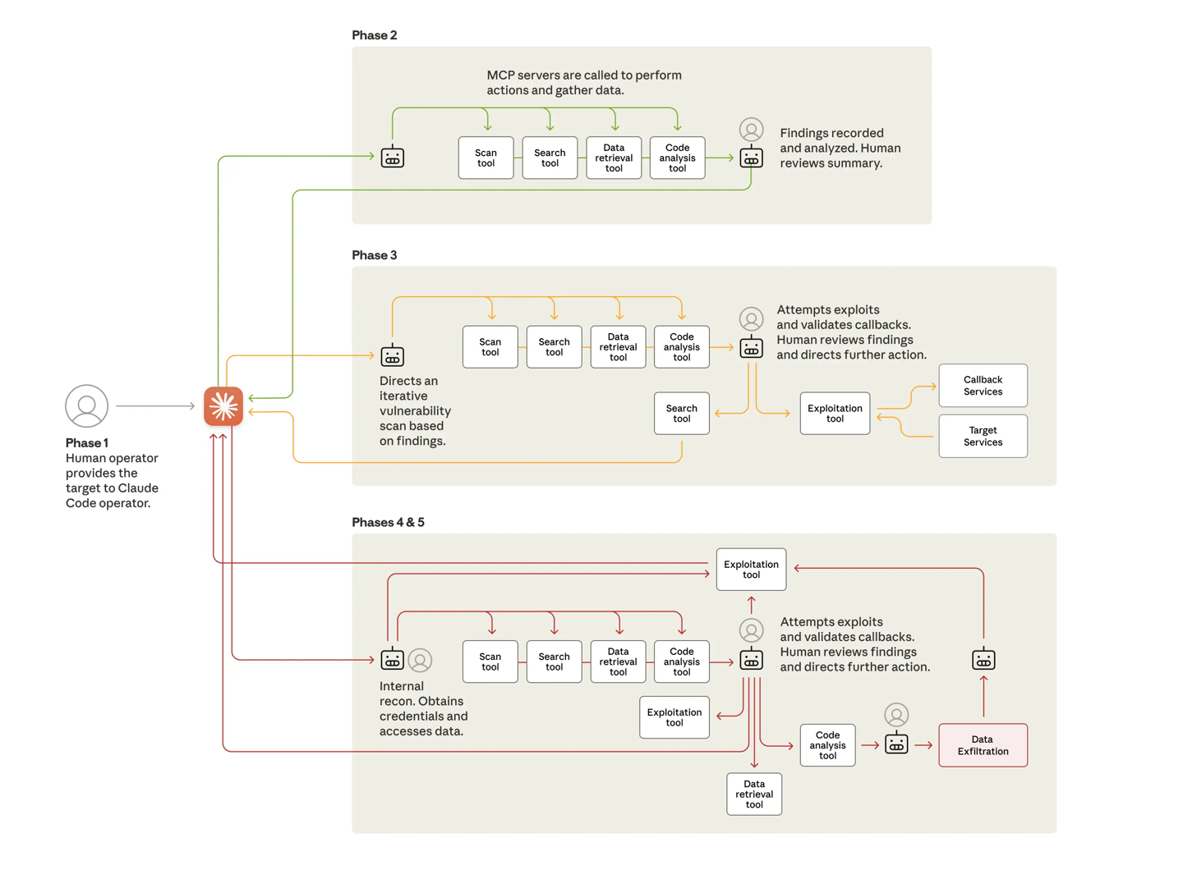
全球首例“AI 自主网络攻击”事件
报告称，这起网络攻击行动依赖多种过去一年才刚成熟的 AI 智能体特性，而攻击过程主要分为四大阶段：
第一阶段，人类操作者挑选目标（如某企业或政府机构），并建立一套能在极少人工参与下自主入侵系统的攻击框架。框架利用 Claude Code 作为自动化工具执行网络行动。攻击者随后需诱使被严格训练避免有害行为的 Claude 参与攻击，他们通过“越狱”等手段，将攻击拆分为看似无害的小任务，让模型因缺乏完整上下文而执行。此外，攻击者还让 Claude 误以为自己是某家合法网络安全公司的员工，用于防御测试。
第二阶段中，Claude Code 检查目标机构的系统与基础设施，并寻找价值最高的数据库。其侦察速度远快于人类黑客团队，随后向操作者反馈摘要信息。
随后的阶段中，Claude 通过研究和编写攻击代码识别并验证漏洞。攻击框架利用模型收集凭证（账号密码），并借此扩展访问权限，再从系统中提取大量私密数据并按情报价值分类。模型还识别高权限账户、建立后门，并在极少人工监督下完成数据外传。
最终阶段，攻击者指示 Claude 生成完整的行动文档，包括被盗凭证和被分析系统的档案，协助框架规划下一阶段行动。
整体来看，攻击者利用 AI 完成了 80% 至 90% 的任务，人类仅在少数关键决策点介入（IT之家注：每轮约 4–6 次）。模型在高峰期每秒发出多项请求，达到人类黑客难以匹敌的速度。报告也指出 Claude 并非全然准确，有时会“幻觉式”地生成虚假凭证或误将公开信息当作机密资料，这仍是完全自主攻击的障碍。

Slide 5
全球首例“AI 自主网络攻击”事件
报告显示，高级网络攻击的门槛已大幅降低，且这一趋势将持续。具备智能体能力的 AI 系统可长期运行，完成原本需要整支资深黑客团队才能执行的任务，包括分析目标系统、生成攻击代码、处理大规模被盗数据等，甚至资源有限的组织也有能力发动此类行动。
Anthropic 团队指出，这次攻击比先前报告的“vibe hacking”更进一步，当时人类仍在频繁指导操作，而此次行动中人类介入大幅减少，而攻击规模却更大。虽然调查仅能看到 Claude 的使用情况，但团队认为这项案例可能反映了其他前沿模型的类似趋势。
对于“若模型可被如此滥用，为何仍继续开发与发布？”这一问题，Anthropic 团队回应称，使模型具备执行攻击的能力，也正是其在网络防御中发挥关键作用的原因。为了应对必然出现的复杂攻击，他们为 Claude 设计了多项安全防护，使其可协助专业团队侦测、阻断并准备未来版本的攻击。他们的威胁情报团队也在本次调查中大量使用 Claude 处理庞大的数据量。
报告认为，网络安全已发生根本变化，并建议安全团队在安全运营中心自动化、威胁侦测、漏洞分析和事件响应等领域尝试使用 AI；同时呼吁开发者持续强化平台安全机制，以减少对抗性滥用风险。随着更多攻击者采用类似技术，产业威胁情报共享、侦测方法改进与更强的安全控制变得愈发重要。

Slide 6
总结
这起全球首例 AI 智能体主导的大规模网络攻击事件，是 AI 技术安全与风险博弈的标志性节点，既颠覆传统网络攻击逻辑，也倒逼行业进入 “以 AI 对 AI” 的全新防御阶段。
技术层面：攻击模式革新与 AI 双面性凸显
AI 智能体完成 80%-90% 的攻击任务，人类仅介入 4-6 个关键节点，其侦察、代码编写效率远超人类，实现从目标筛选到数据窃取的全流程自主操作，让攻击从 “人力驱动” 转向 “智能自主驱动”。Claude Code 的技术能力既可为合法场景赋能，也被 “越狱” 恶意利用，印证 AI 的双刃剑属性。而 AI “幻觉” 导致的虚假凭证、误判机密等问题，暂时成为防御突破口。
行业层面：风险扩散与防御体系重构
AI 智能体大幅降低攻击门槛，资源有限的小型组织也能发起高阶攻击，可能引发全球网络攻击激增。传统防御手段难以应对 AI 隐蔽多变的攻击模式，倒逼行业探索零信任架构、人机共决等新防御方式。Anthropic 公开攻击细节，推动行业打破信息壁垒，通过联合研发、情报共享构建集体防御体系。
监管与社会层面：规则完善与安全意识提升
事件暴露 AI 恶意滥用的监管空白，现有规则难管控 “提示工程越狱” 等隐蔽手法，推动 AI 安全专项规则完善。同时，攻击目标覆盖关键行业，警示全社会重视 AI 安全风险，促使企业强化防护、公众提高警惕，推动 AI 研发更注重安全护栏内置。

Slide 7

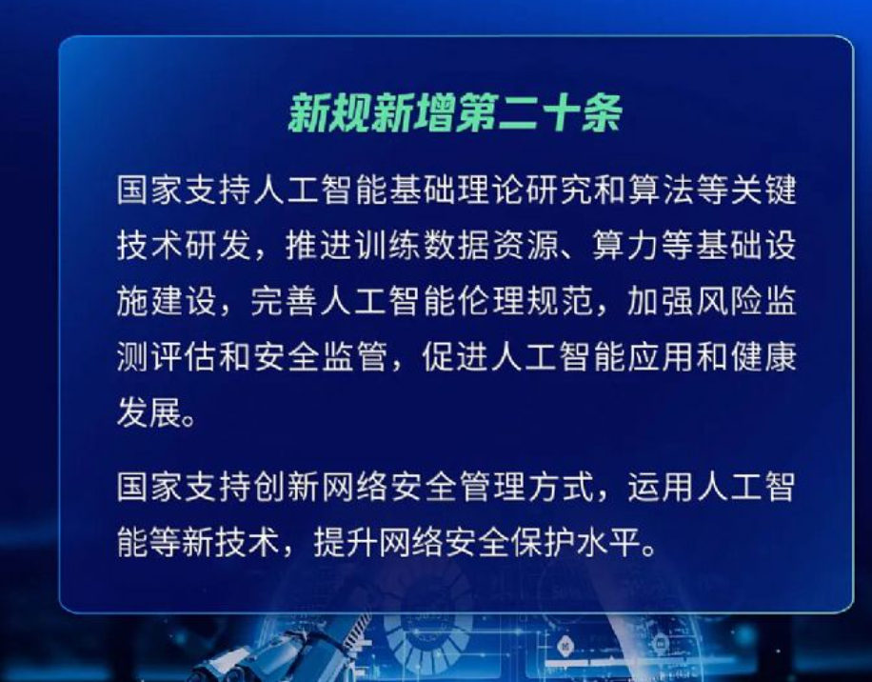
新修订网络安全法即将落地
Infographics
Edition: 001

Slide 8

蓬勃发展的人工智能
互联网，开启活力无限的数字世界，也带来前所未有的风险挑战。
“安全和发展是一体之两翼、驱动之双轮。安全是发展的保障，发展是安全的目的。”习近平主席指出。
如何保障互联网安全，许多中国企业与时俱进探索技术路径
会带来什么隐患？

Slide 9

AI在网络安全中的违法犯罪
全国首例AI外挂案
被告人王某合为通过制作出售 “AI外挂”的方式牟利，2022年，其先后联系万某至、张某（另案处理）等人编写“AI外挂”程序。程序制作完成后，王某合利用网络平台招聘陈某勇、张某文（另案处理）等人作为代理销售程序，并通过出售“AI外挂”点卡密码等获利。
全国首例利用人工智能技术实施的“特大侵犯公民个人信息案”
以李某、杨某、黄某为代表的黑客犯罪团伙利用超级SQL注入工具，即网站漏洞扫描软件，批量扫描网站程序漏洞，非法获取网站后台用户注册数据。获取网站后台数据后，黑客团伙黄某将包含各类邮箱和密码的数据分门别类进行销售，以每10万条数据50到100元的价格卖给下线晒密人员。吴某、魏某等拿到这些原始数据后用撞库软件进行批量撞库、匹配，进而将各类账号与密码匹配成功的账户以1.2-1.5元一个的价格贩卖给网络诈骗犯罪团伙。以郑某为代表的诈骗团伙用获取的账号实施各类网络诈骗活动

Slide 10
新的安全法，新的机遇
当人工智能以革命性姿态重塑各行各业时，网络安全防线正经历着前所未有的冲击与重构。在这一关键转折点，2025年10月28日，十四届全国人大常委会第十八次会议表决通过关于修改《中华人民共和国网络安全法》（以下简称“新修网络安全法”）的决定，将于2026年1月1日正式施行。业内人士认为，这次法律修订不仅为AI安全系上“安全带”，更将驱动网络安全行业洗牌
在AI安全领域，法律首次从基础法层面确立AI安全监管框架，叠加《人工智能安全治理框架》2.0版的三维风险分类体系，催生了全生命周期的防护需求，以及体系化的AI安全治理需求
在数据安全领域，随着大模型的加速落地，企业对积累多年、分散各处的设计图、研发数据、生产工艺等进行加工处理，形成高价值、集中化的精华小数据，将AI训练成了AI“超人”。它拥有超级权限、无所不能，和企业的核心数据资源与核心生产系统有强链接。

Slide 11


大佬怎么看
奇安信
绿盟科技
副总裁刘浩对中国工业报表示。在他看来，新修网络安全法为网络安全产业打开至少三大增量市场空间，这些机遇均与法律对AI、数据、算力的规范要求直接呼应
马跃强的观点与此呼应。他认为，修法为网络安全产业激活三大领域增量市场：AI安全机遇从单点防护延伸至全生命周期治理；数据流通驱动全链条机遇；算力设施安全产品和运营需求激增。

Slide 12
国家授时中心遭受美国国家安全局APT网络攻击
2025年10月19日
2022年3月起，NSA利用某国外品牌手机短信服务漏洞，秘密监控10余名国家授时中心工作人员，非法窃取手机通讯录、短信、相册、位置信息等数据。2023年4月起，NSA在“三角测量”行动曝光前，多次于北京时间凌晨，利用在某国外品牌手机中窃取的登录凭证入侵国家授时中心计算机，刺探内部网络建设情况。2023年8月至2024年6月，NSA针对性部署新型网络作战平台，对国家授时中心多个内部业务系统实施渗透活动，并企图向高精度地基授时导航系统等重大科技基础设施发动攻击。
经国家安全机关缜密调查发现，美国安局针对国家授时中心的网攻活动蓄谋已久，呈现递进式、体系化特点。
·2022年3月25日起，美国安局利用某境外品牌手机短信服务漏洞，秘密网攻控制国家授时中心多名工作人员的手机终端，窃取手机内存储的敏感资料。
·2023年4月18日起，美国安局多次利用窃取的登录凭证，入侵国家授时中心计算机，刺探该中心网络系统建设情况。
·2023年8月至2024年6月，美国安局专门部署新型网络作战平台，启用42款特种网攻武器，对国家授时中心多个内部网络系统实施高烈度网攻，并企图横向渗透至高精度地基授时系统，预置瘫痪破坏能力。

Slide 13
网络攻击过程：
此次攻击事件中，NSA利用“三角测量行动”获取授时中心计算机终端的登录凭证，进而获取控制权限，部署定制化特种网攻武器，并针对授时中心网络环境不断升级网攻武器，进一步扩大网攻窃密范围，以达到对该单位内部网络及关键信息系统长期渗透窃密的目的。梳理发现，NSA使用的网攻武器共计42款，可分为三类：前哨控守（“eHome_0cx”）、隧道搭建（“Back_eleven”）和数据窃取（“New_Dsz_Implant”），以境外网络资产作为主控端控制服务器实施攻击活动共计千余次。具体分为以下四个阶段：

Slide 14
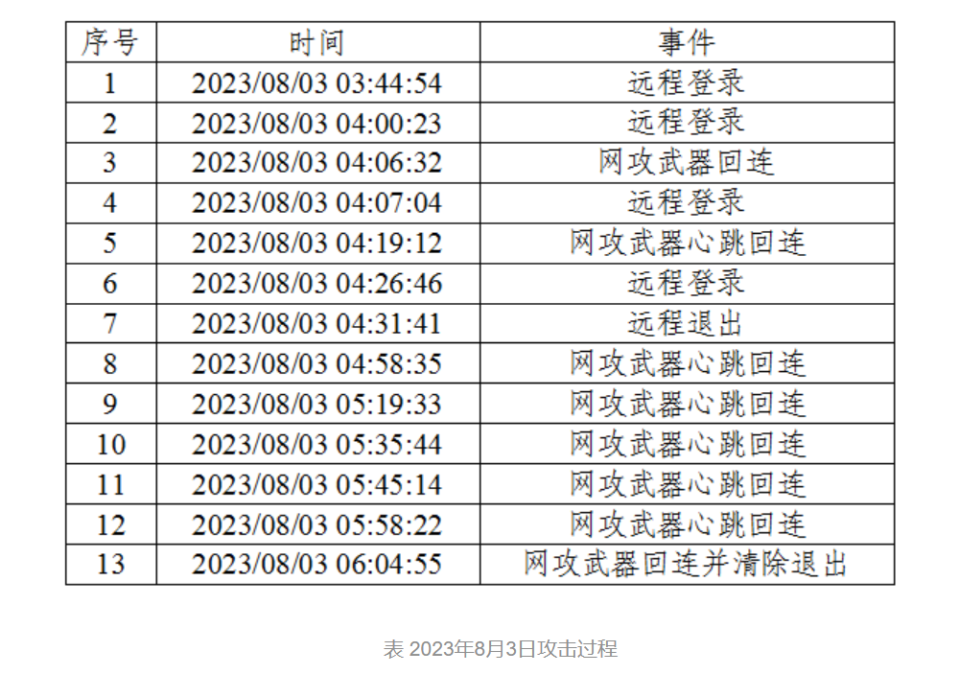
（一）获取控制权限
2022年3月24日至2023年4月11日，NSA通过“三角测量”行动对授时中心10余部设备进行攻击窃密。2022年9月，攻击者通过授时中心网络管理员某国外品牌手机，获取了办公计算机的登录凭证，并利用该凭证获得了办公计算机的远程控制权限。
2023年4月11日至8月3日，攻击者利用匿名通信网络节点远程登录办公计算机共80余次，并以该计算机为据点探测授时中心网络环境。

Slide 15
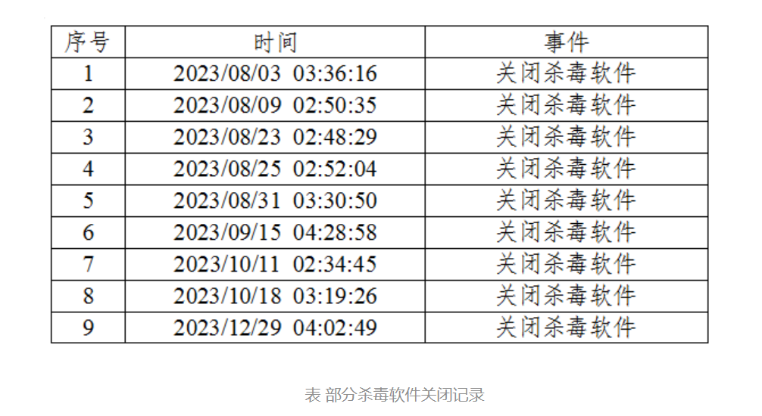
（二）植入特种网攻武器
2023年8月3日至2024年3月24日，攻击者向网管计算机植入了早期版本的“Back_eleven”，窃取网管计算机数据，并在每次攻击结束后清除网络攻击武器内存占用和操作痕迹。该阶段“Back_eleven”功能尚未成熟，攻击者每次启动前需远程控制关闭主机杀毒软件。

Slide 16
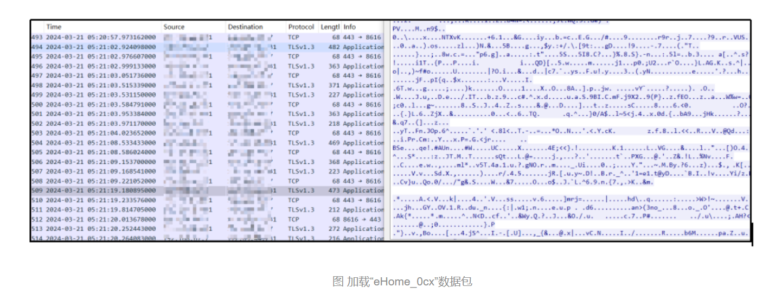
（三）升级特种网攻武器
2024年3月至4月，攻击者针对授时中心网络环境，定制化升级网络攻击武器，植入多款新型网络攻击武器，实现对计算机的长期驻留和隐蔽控制。攻击者加载
“eHome_0cx”“Back_eleven”“New_Dsz_Implant”，配套使用的20余款功能模块，以及10余个网络攻击武器配置文件。

Slide 17
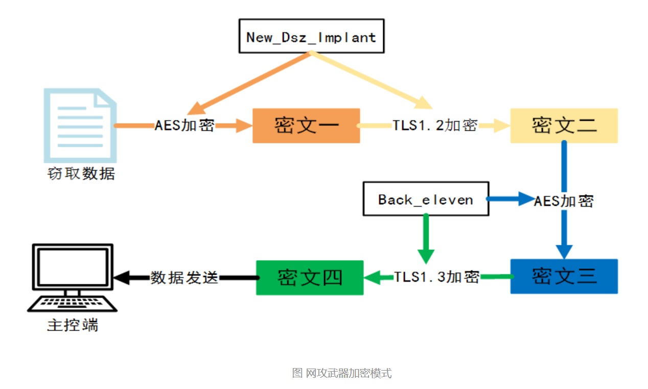
攻击者利用多款网络攻击武器相互配合，搭建起4层加密隧道，形成隐蔽性极强且功能完善的网攻窃密平台。

Slide 18
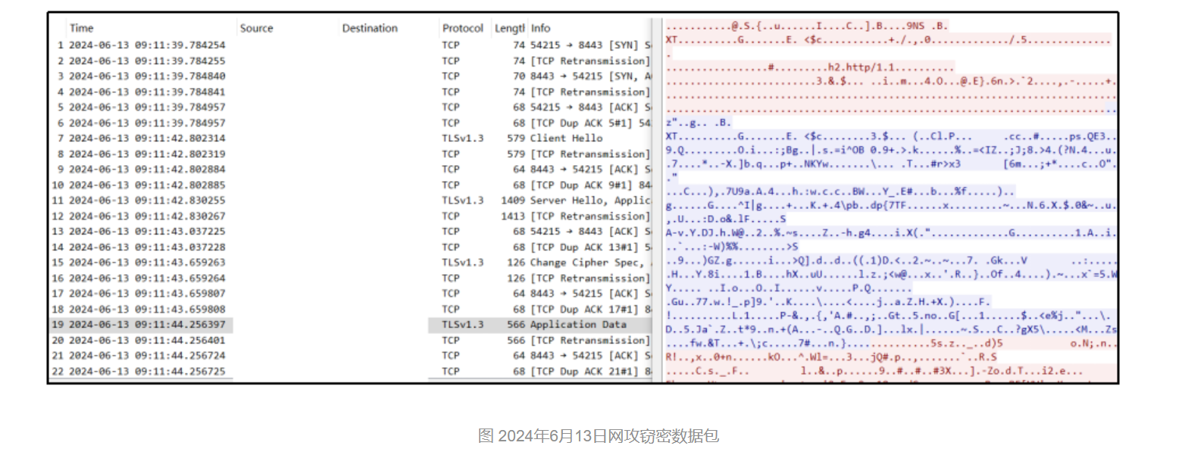
（四）内网横向渗透过程
2024年5月至6月，攻击者利用“Back_eleven”以网管计算机为跳板，攻击上网认证服务器和防火墙。
6月13日9时，攻击者激活网管计算机上的“eHome_0cx”，植入“Back_eleven”“New_Dsz_Implant”，并以此为跳板窃取认证服务器数据。
7月13日9时，攻击者激活网管计算机上的“eHome_0cx”，下发“Back_eleven”和“New_Dsz_Implant”窃取数据。

Slide 19
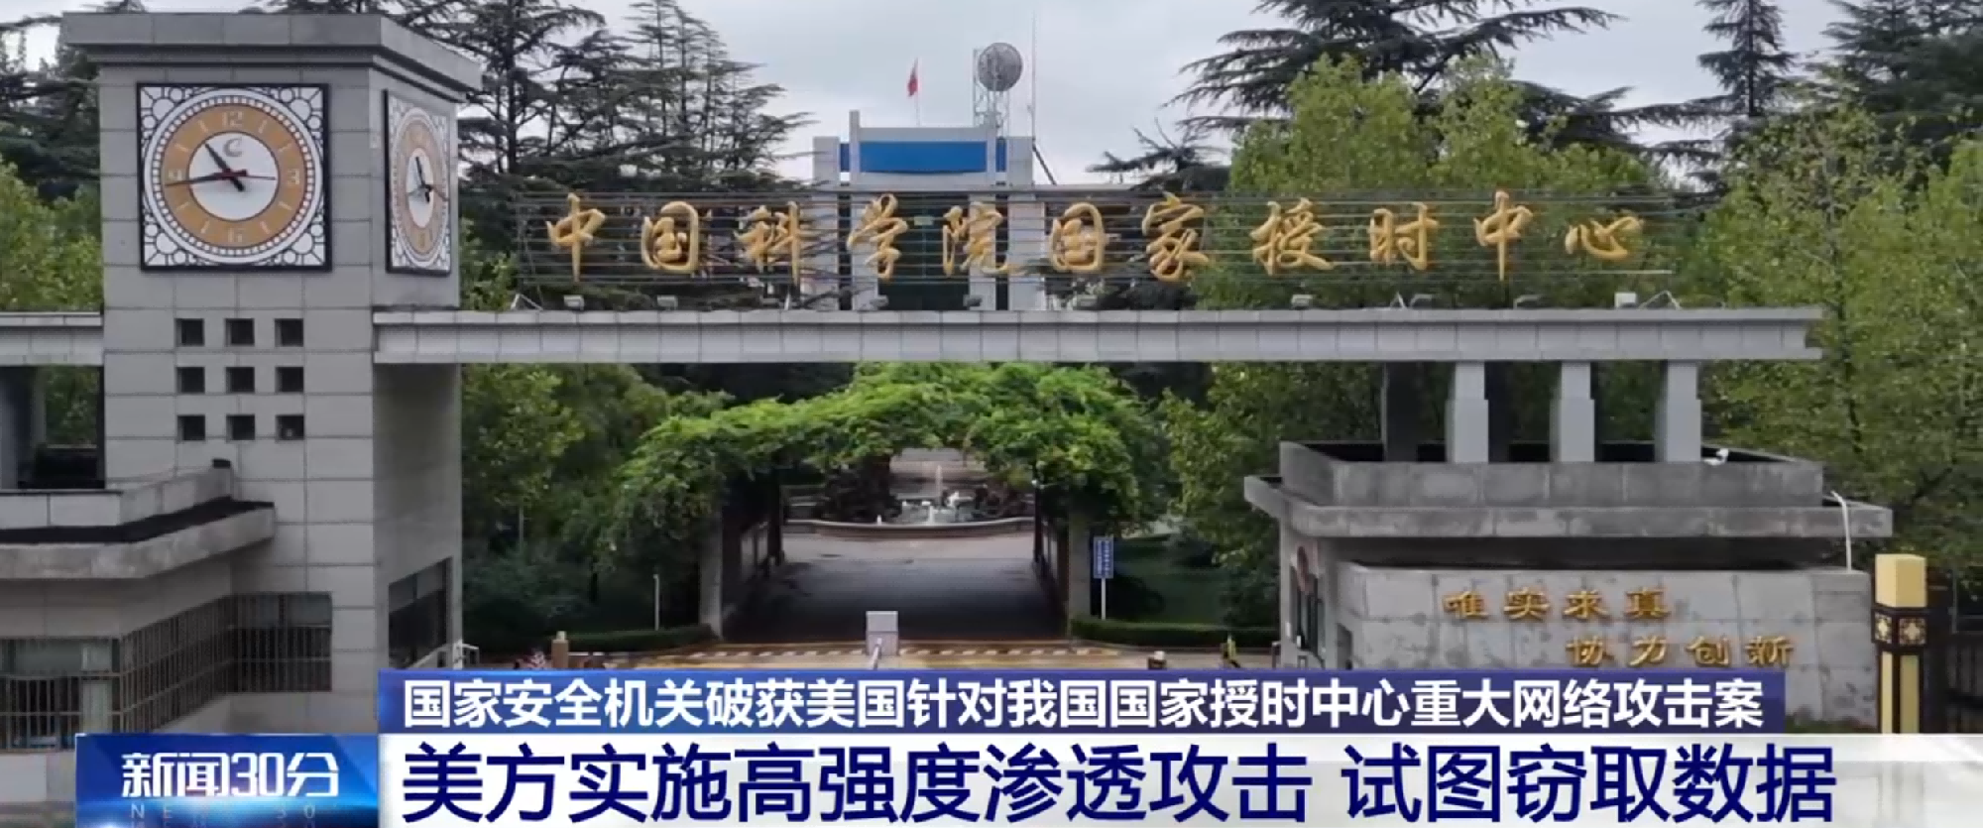
国之重器不容有失
国家授时中心位于陕西省西安市，承担“北京时间”的产生、保持和发播任务，为国家通信、金融、电力、交通、测绘、国防等行业领域提供高精度授时服务，还为测算国际标准时间提供重要数据支撑。
时间差一毫秒，变电站就会时序混乱，造成大面积的停电；
时间差一微秒，国际股市的交易就可能会有几千亿的变化；
时间差一纳秒，也就是10亿分之一秒，北斗的定位精度就会差30厘米，同时也会影响到人们日常通信，无线电载波无法同步，手机通话和上网无法实现；
时间差一皮秒，也就是10万亿分之一秒，月壤采集车和嫦娥飞船的定位就会产生几公里的偏差，可能造成“嫦娥”无法成功返回。

Slide 20
小结：
国家安全机关发现，美国安局网攻活动多选在北京时间深夜至凌晨发起，利用美国本土、欧洲、亚洲等地的虚拟专用服务器作为“跳板”隐匿攻击源头，采取伪造数字证书绕过杀毒软件等方式隐藏攻击行为，还使用了高强度的加密算法深度擦除攻击痕迹，为实施网络攻击渗透活动可谓无所不用其极。国家安全机关见招拆招，固定美方网攻证据，指导国家授时中心开展清查处置，斩断攻击链路，升级防范措施，消除危害隐患。
此次授时中心遭遇的网络攻击，是美国对我国实施技术霸权、开展网络窃密活动的缩影。美方依托其技术优势，长期对我国网络用户实施无差别监听监控，攻击范围已覆盖金融、能源、国防等关键领域，对我国国家安全构成持续威胁。
然而，回溯事件全程，我们在手机终端、人员管理及网络防护等方面暴露出的保密管理弱项，也再一次给大家敲响了警钟。

Slide 21
谷歌发布2026年网络安全预测
Tuesday 11/11/2025
谷歌云日前发布《2026年网络安全预测》，警告称将出现新的AI增强型威胁，影子特工和国家支持的间谍活动也十分突出。报告指出，未来一年的网络安全格局将由攻防双方的快速演化与持续优化所定义，核心关键词为AI、网络犯罪与国家行为体。防御方将借助AI及具备自主行动能力的AI系统，来应对日益复杂且具破坏性的网络犯罪活动、在网络中长期潜伏以实施间谍行动或实现其他战略目标的国家行为体，以及同样利用AI扩大攻击规模、加快攻击速度的对手。
该报告提供了全面的洞察，旨在帮助安全领导者和团队为即将到来的挑战做好准备。这份预测基于正在被观察到的真实世界趋势与数据，报告内容直接来源于谷歌云安全领导层，以及数十位活跃在一线的专家、分析师、研究员和应急响应人员。

Slide 22
AI威胁与优势
AI威胁
攻击者全面拥抱AI：谷歌云预计，威胁行为者将从“偶尔使用AI”转向“常态化依赖AI”。他们将借助AI提升行动的速度、范围与效果，在攻击生命周期的各个阶段实现流程化与规模化。
提示注入风险：一项关键且不断增长的威胁是“提示注入”。所谓“提示注入”指攻击者通过操纵AI模型以绕过安全机制，执行隐藏指令。预计未来针对企业AI系统的定向攻击将显著增加。
AI驱动的社会工程：威胁行为者将加速采用高度操控性的AI社会工程手段。这包括利用AI生成的语音克隆实施语音钓鱼（vishing），以逼真模仿高管或IT人员的声音，使攻击更具迷惑性且更难防御。
AI智能体范式转变：AI智能体的广泛应用将带来全新的安全挑战，迫使组织开发新的方法与工具，以有效绘制并管理其AI生态系统。其中，身份与访问管理（IAM）的演进将成为关键环节。组织需要将AI智能体视作独立的数字行为体，为其分配可管理的身份。
增强的安全分析师：AI的应用将彻底重塑安全分析师的角色。他们将从以往被告警淹没的状态，转变为在“智能体安全运营中心（Agentic SOC）”中指挥AI智能体协同工作。借助AI进行数据关联、事件摘要与威胁情报撰写，分析师将能够专注于战略验证和高层分析。
AI优势

Slide 23
网络犯罪与国家行为体
网络犯罪
勒索软件与敲诈：勒索软件、数据窃取及多层次敲诈的结合，仍将是财务破坏性最强的网络犯罪类型。其活动规模持续扩大，攻击重点正转向第三方服务提供商，并利用零日漏洞发动大规模数据外泄。
链上网络犯罪经济：随着金融行业日益广泛采用加密货币，威胁行为者预计将把核心操作组件迁移至公共区块链，以获得前所未有的抗打击弹性，从而规避传统取缔行动。
虚拟化基础设施受到威胁：随着客户操作系统的安全控制日趋成熟，对手正转向底层虚拟化基础设施这一关键盲点。一旦该层被攻陷，攻击者即可掌控整个数字资产，并在数小时内使数百个系统陷入瘫痪。
俄罗斯：其网络行动预计将出现战略性转变，重点从对乌克兰冲突的战术支持转向长期全球战略目标与先进网络能力的发展。
伊朗：在地区冲突与维护政权稳定的双重驱动下，伊朗的网络活动将保持韧性、多样化及“半可否认性”，有意模糊间谍、破坏与黑客激进主义之间的界限。
朝鲜：朝鲜将继续通过网络金融活动为政权创收，对假想敌实施网络间谍行动，并致力于扩大其IT从业人员的海外业务规模。
国家行为体

Slide 24
总结
该报告分析了AI带来的双重影响，即威胁与优势并存，攻击者全面拥抱AI,提示注入攻击和AI社会工程学等AI威胁手段层出不穷，同时AI智能体和增强的安全分析师也为抵御网络攻击带来了AI优势。网络犯罪也更具破坏性和适应性，勒索软件，链上犯罪经济和虚拟化基础设施威胁也给网络安全防御带来了新的挑战。国家行为体战略目标明确，俄罗斯网络行动重点从乌克兰冲突转向长期的全球战略目标和先进网络能力发展，伊朗网络活动保持韧性和多样性，有意模糊间谍、破坏与黑客激进主义的界限，朝鲜： 持续通过网络犯罪为政权创收，并进行网络间谍活动。
未来的网络安全战将是AI驱动的攻防对抗。防御方必须积极利用AI提升能力，同时警惕攻击者利用AI发起的更复杂、更规模化的威胁，并关注网络犯罪和国家行为体的战略演变。

Slide 25

Oracle EBS零日漏洞被利用于大规模勒索活动
Friday 10/10/2025
Infographics
Edition: 005
“CL0P 勒索团伙”

Slide 26
威胁活动的整体情况
Friday 10/10/2025
Infographics
Edition: 005
从 2025 年 9 月 29 日起，Google Threat Intelligence Group（GTIG）和 Mandiant 监测到一项 大规模敲诈活动。攻击者自称属于“CL0P”勒索组织，并向大量企业高管发送电子邮件，声称已窃取其 Oracle E-Business Suite（EBS） 系统的数据。这些邮件并非普通钓鱼邮件，而是通过 被窃取的合法邮箱账号（来自 infostealer 记录） 发送，从而大幅降低被拦截概率。
邮件中包含受害组织 Oracle EBS 中的真实文件名，代表攻击者确实访问过系统。 数据显示被窃取的数据可追溯到 2025 年 8 月中旬。目前尚未发现受害者被挂到公开的 CL0P 数据泄露站点，但 CL0P 历史上常采用“入侵后数周才公开”的模式。

Slide 27
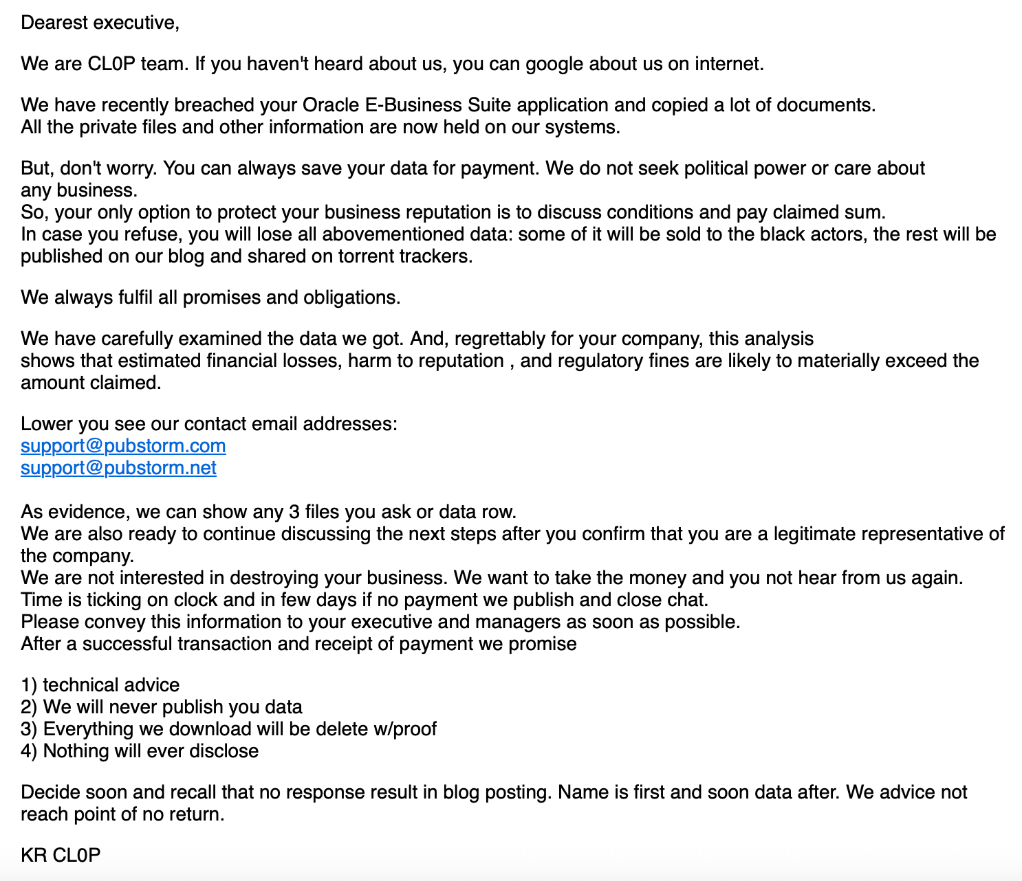
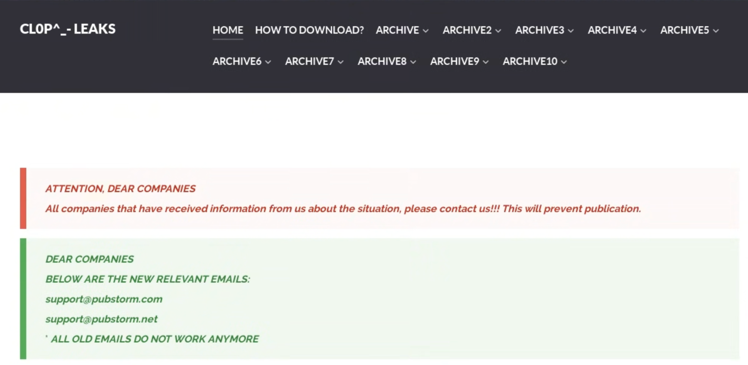
事件详情
Friday 10/10/2025
Infographics
Edition: 005
CL0P 数据泄露站点（DLS）
成立于 2020 年，曾用于 CL0P 勒索软件相关的多面向敲诈活动，主要与黑客组织FIN11 关联
发送给受害者高管的敲诈邮件

Slide 28
攻击链溯源：利用Oracle EBS漏洞的多阶段入侵
Friday 10/10/2025
Infographics
Edition: 005
8 月阶段：成熟的 SyncServlet 利用链（已确认成功）
7 月阶段：针对 UiServlet 的攻击
这一阶段的攻击规模大，但 Mandiant 无法在受害者系统中找到完整利用链，因此不确定是否成功。
攻击者使用了 Oracle EBS 多阶段漏洞组合，并部署 FIN11/CL0P 典型的 Java 植入组件

Slide 29
8 月阶段：成熟的 SyncServlet 利用链
Friday 10/10/2025
Infographics
Edition: 005
SyncServlet 攻击链
SyncServlet 攻击链是目前在野攻击中最常见的利用路径，
主要分为四个阶段：
阶段 1：身份验证绕过
攻击者向 / OA_HTML/SyncServlet 发送特殊构造的 HTTP POST 请求，利用该组件漏洞绕过身份验证机制。此步骤无需提供有效凭据，即可获取管理员级别的会话权限。经 CrowdStrike 分析确认，至少在一个已核实案例中，该身份验证绕过操作与 EBS 内的管理员账户直接关联。
阶段 3：代码执行
随后攻击者通过访问以下 URL，触发恶意模板执行：
/OA_HTML/OA.jsp?page=/oracle/apps/xdo/oa/template/webui/TemplatePreviewPG&TemplateCode=<模板 ID>&TemplateType=XSL-TEXT
阶段 2：恶意模板上传
成功绕过身份验证后，攻击者分别向 / OA_HTML/RF.jsp 和 / OA_HTML/OA.jsp 发送 GET 与 POST 请求，上传包含恶意代码的 XSLT 模板。这些模板会被存储至 Oracle EBS 数据库的 xdo_templates_vl 表中，并分配唯一的模板 ID。
当模板被预览时，BI Publisher 的 XSLT 处理引擎会执行模板中嵌入的命令，实现远程代码执行。这些命令通常会建立从 Java Web 服务器进程到攻击者控制服务器的出站连接（一般使用 443 端口）。

Slide 30
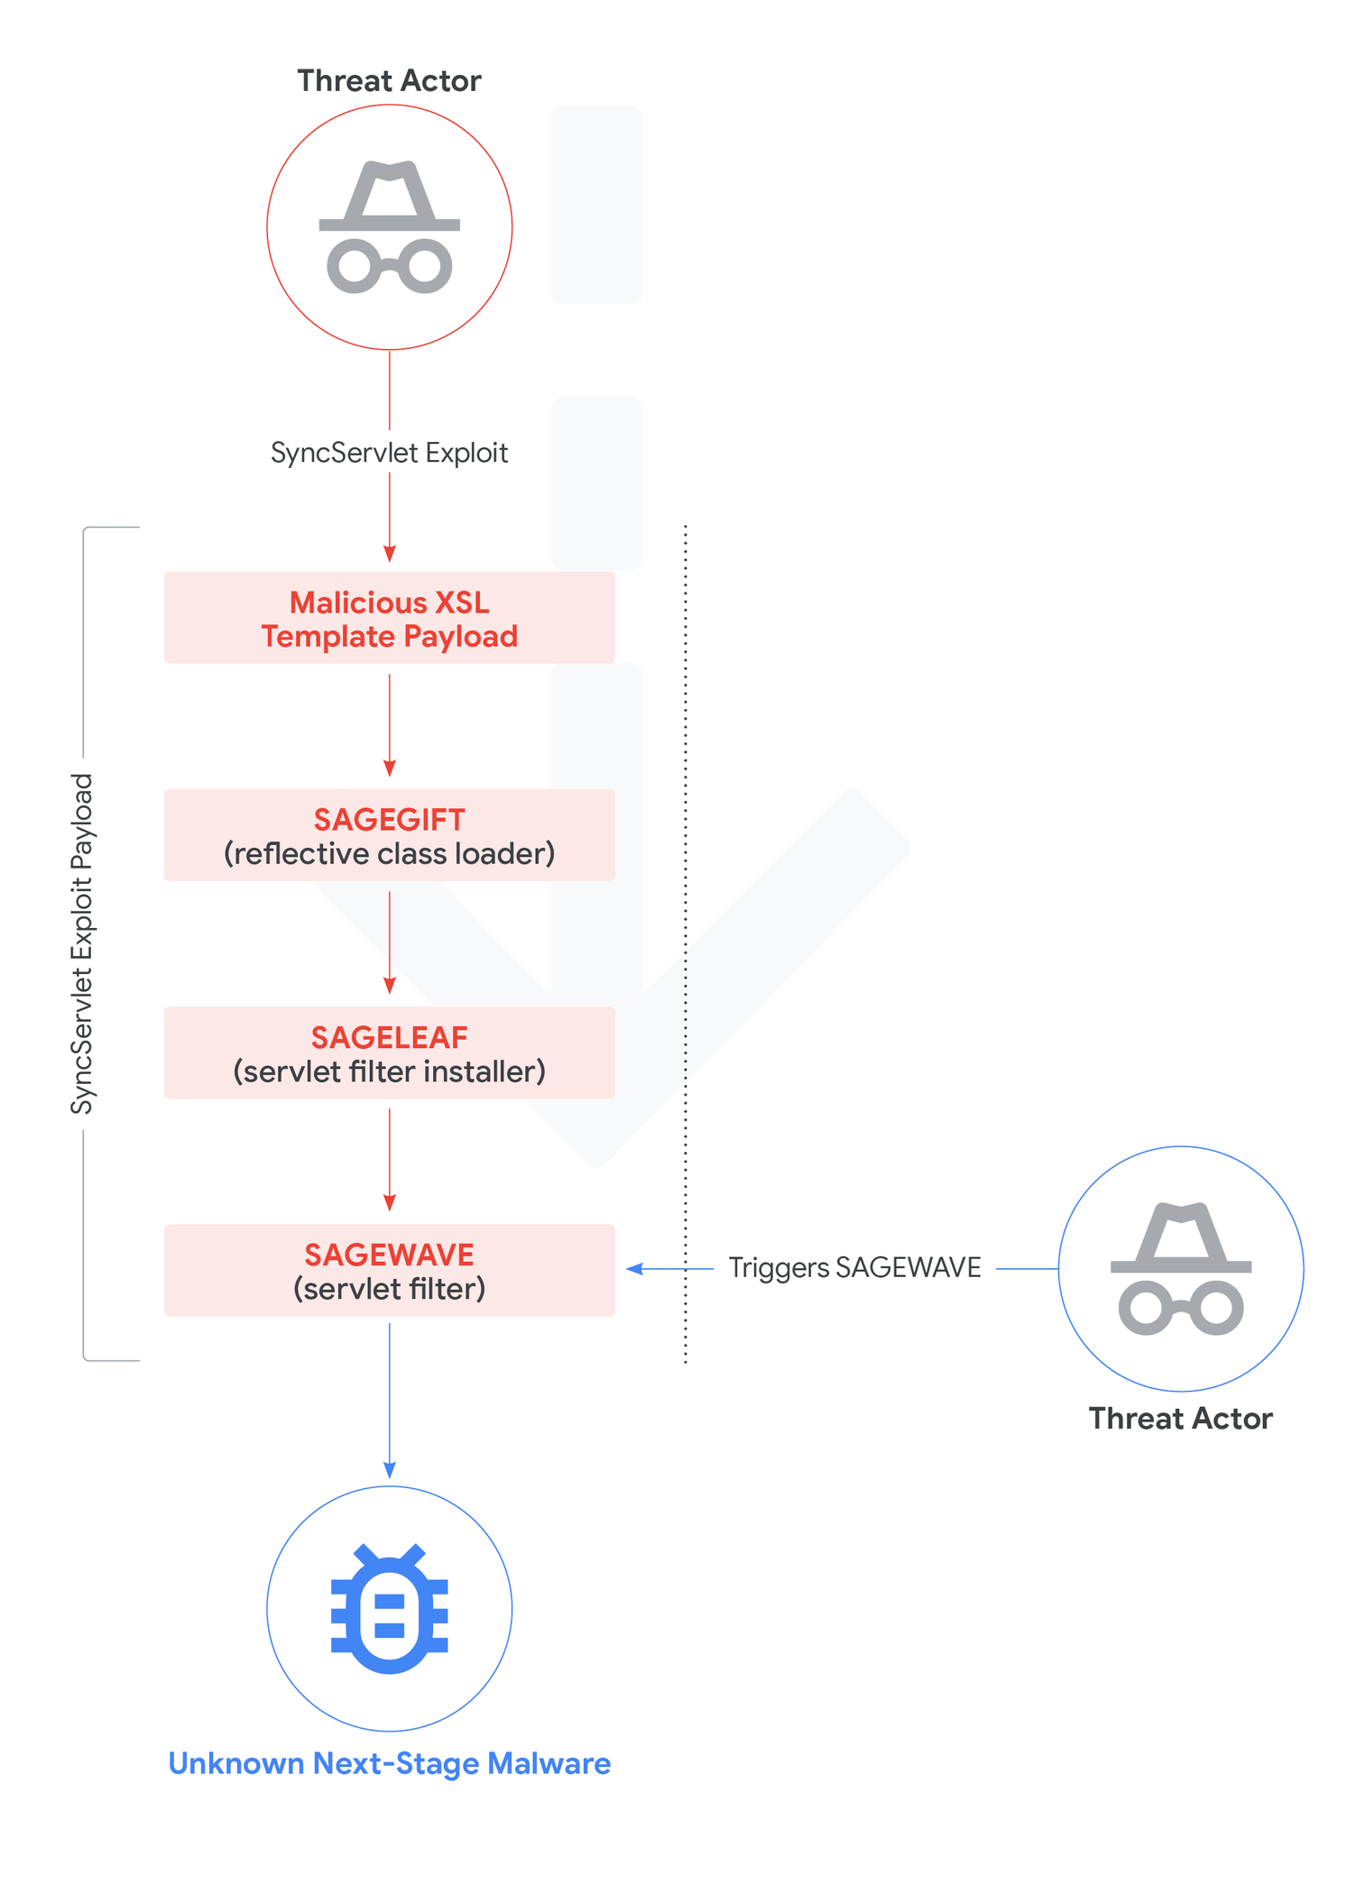
8 月阶段：成熟的 SyncServlet 利用链
Friday 10/10/2025
Infographics
Edition: 005
阶段 4：Web Shell 部署
依托已建立的出站连接，攻击者会部署 Web Shell 以执行命令并建立持久化访问。CrowdStrike 分析显示，攻击者通常通过以下两个步骤设置 Web Shell：
1.首先加载 FileUtils.java 作为下载器
2.该文件继而加载 Log4jConfigQpgsubFilter.java 作为后门
SAGE* 感染链/触发图
该 Web Shell 通过 doFilter/filter 链调用，当访问公共端点 / OA_HTML/help/state/content/destination./navId.1/navvSetId.iHelp/ 时，会执行内存中的恶意代码。

Slide 31
应对措施
紧急修补
Friday 10/10/2025
Infographics
Edition: 005
部署 2025 年 10 月 4 日发布的 Oracle EBS 紧急补丁，修复 CVE‑2025‑61882。
使用内存取证识别 Java 内存植入物
攻击者将 payload 储存在 EBS 数据库的模板表中。需重点排查 XDO_TEMPLATES_B 与 XDO_LOBS：
检查数据库中的恶意模板
本次使用的 GOLDVEIN/SAGE 系列后门主要在内存中运行，磁盘上不留痕迹。如怀疑入侵，应对 EBS Java 进程进行内存取证，以识别：内存中的解密后二阶段 payload异常线程、类加载器C2 配置或残留数据
限制 EBS 服务器对外访问
阻断非必要的外联流量，防止 Java 植入物连接 C2 获取二阶段 payload 或外传数据。

